Slide 1

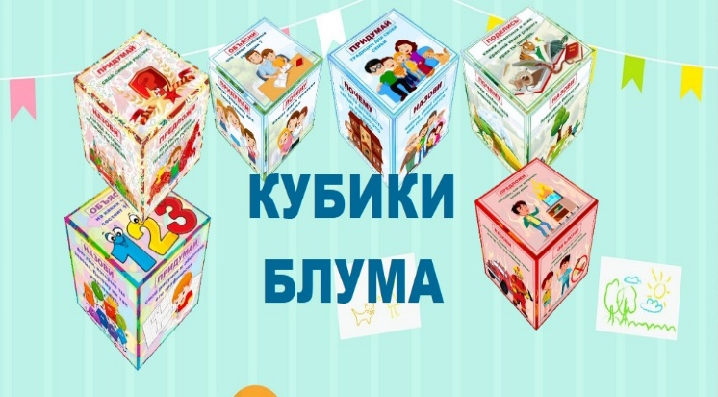
МБДОУ ДС 463 г. Челябинск
КУБИК БЛУМА
как технология развития критического мышления
2023 г

Slide 2
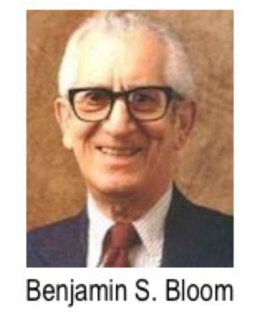
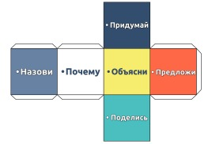
Кубик Блума: методика использования
1. Понадобиться обычный бумажный куб, на гранях которого написано:
Назови.
Почему.
Объясни.
Предложи.
Придумай.
Умеющие мыслить
Умеют задавать вопросы
Алисон Кинг

Slide 3

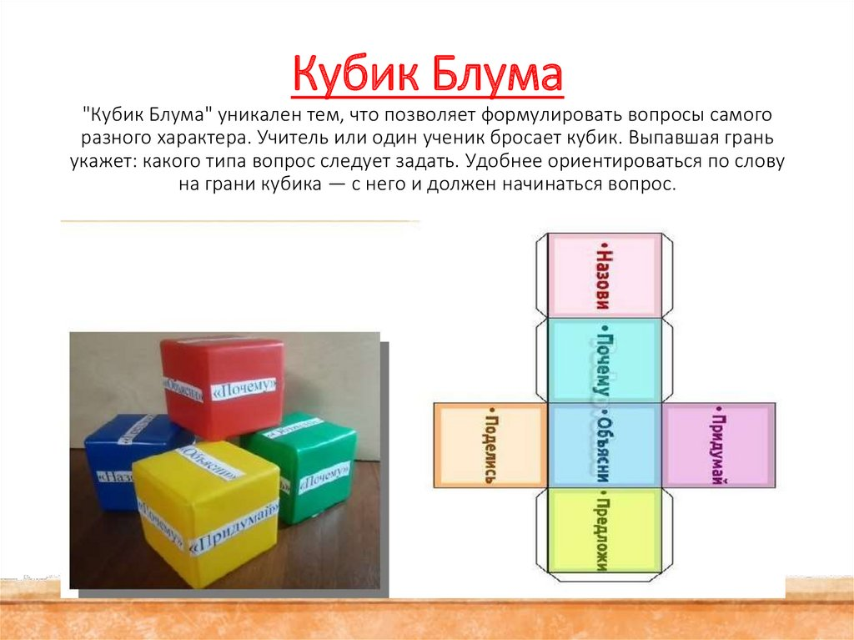

Slide 4
Классификация вопросов
Назови. Предполагает воспроизведение знаний. Это самые простые вопросы. предлагается просто назвать предмет, явление, термин и т.д.
Данный блок можно разнообразить вариативными заданиями, которые помогают проверить самые общие знания по теме
Почему. Это блок вопросов позволяет сформулировать причинно-следственные связи, то есть описать процессы, которые происходят с указанным предметом, явлением.
Объясни. Это вопросы уточняющие. Они помогают увидеть проблему в разных аспектах и сфокусировать внимание на всех сторонах заданной проблемы.
Дополнительные фразы, которые помогут сформулировать вопросы этого блока:
Ты действительно думаешь, что…
Ты уверен, что…
Предложи То есть, ребенок должен объяснить, как использовать то или иное знание на практике, для решения конкретных ситуаций.
Придумай — это вопросы творческие, которые содержат в себе элемент предположения, вымысла.
Например: Придумай, что будет, если на Земле исчезнут все источники пресной воды.
Поделись — вопросы этого блока предназначены для активации мыслительной деятельности учащихся, учат их анализировать, выделять факты и следствия,
оценивать значимость полученных сведений, акцентировать внимание на их оценке.

Slide 5
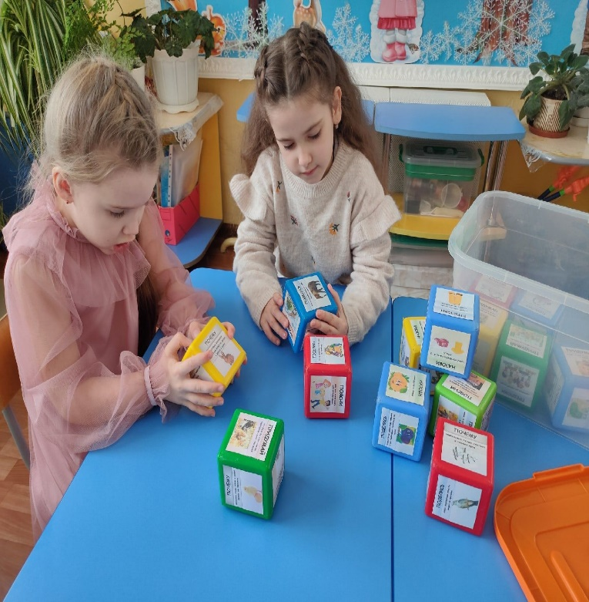
Основной прием на занятии- это игра с Кубиком Блума
Это один из приемов развития критического мышления, направленный одновременно на актуализацию знаний, имеющихся у ребенка и определения «области не знания».

Slide 6
Правила применения приёма «Кубик Блума»
Работа с кубиком строится следующим образом:
Педагог формулирует тему и круг вопросов, которые будут обсуждаться на занятии.
Педагог бросает фигуру, а ребенок отвечает на вопрос темы,
начинающийся с того слова, которое выпало на грани.
Если ответ даётся неполный, то другие дети могут его дополнить и исправить.
Ответ на каждый вопрос кубика помогает педагогу
не только выявить уровень познавательной активности воспитанников,
но и сделать вывод об эмоциональной составляющей занятия,
прояснить аспекты темы, которые вызывают затруднения у детей.

Slide 7
При работе с помощью методики Блума решаются следующие задачи:
Воспроизведение знаний.
Грань «Назови» предполагает простую репродукцию полученных знаний.
Выделение причинно-следственных связей.
Задание по грани «Почему» позволяет подробно описать процессы или явления.
Выяснение всех аспектов поставленной проблемы.
Отвечая на вопросы категории «Объясни», ребёнок должен обратить
внимание на все стороны рассматриваемой темы.
Предложение своего пути применения изученного на практике.
Выработка стратегии мышления. Вопросы, которые формулируются при
выпадении стороны
«Придумай», подразумевают творческое задание.
К примеру: «Придумай, как будет выглядеть планета, если все ресурсы
пресной воды исчезнут?»
Активизация мыслительной деятельности, анализ и оценка полученных знаний.
Вопросы категории «Поделись» должны обязательно затрагивать эмоциональную сторону
личности.

Slide 8
Применение
«Кубик Блума» можно использовать во всех группах и по всем образовательным областям.
Наиболее удобно применять этот приём на обобщающих занятиях, когда у детей уже есть представление о сути темы.
Что касается использования на более раннем этапе изучения блока материала, то в этом случае работу с кубиком можно сделать групповой, то есть ответы на вопросы нужно будет формулировать вместе.
Этот упрощённый способ помогает не только «собрать в кучку» все знания детей, но и развить в ребятах чувство коллективизма, необходимости помогать друг другу и нести ответственность за работу всех членов команды.
Для детей среднего возраста грани кубика могут быть перефразированы, но также затрагивать и познавательную, и креативную, и эмоциональную стороны личности.
Можно назвать грани фигуры так:
Опиши (то есть ребёнку нужно назвать форму, цвет, размер предмета или просто назвать явление);
Сравни (необходимо указать сходства и различия с уже знакомыми предметами или процессами);
Предложи ассоциацию (ребенок должен назвать то, с чем у него ассоциируется тот или иной объект или явление);
Проанализируй (как сделан предмет, из чего состоит);
Используй (дети показывают, как можно применить предмет);
Дай оценку (малыши перечисляют достоинства и недостатки рассматриваемого).

Slide 9
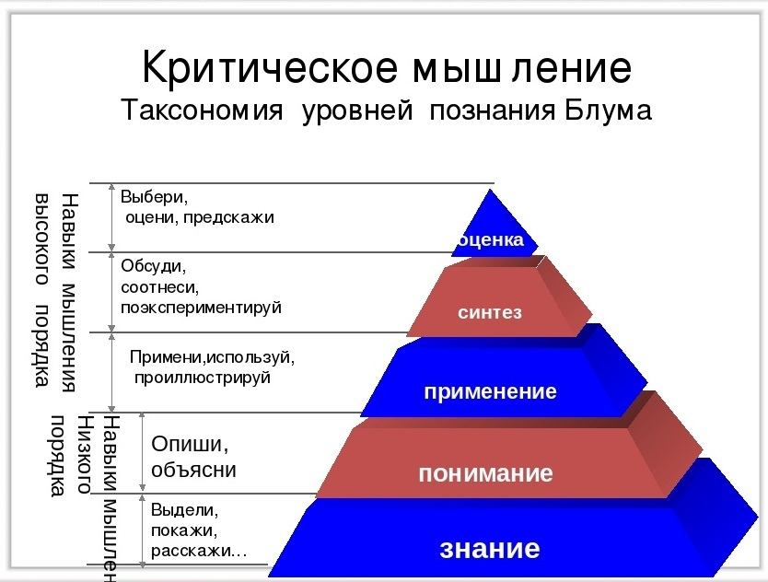

Slide 10
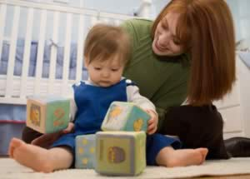
Человек , не знающий ничего, может научиться.
Дело только в том, что бы зажечь в нем желание познавать.
Д. Дидро

